Slide 1
第5讲：T-SQL语言（下）
5.1 存储过程 5.2 临时表和表变量 5.3 自定义函数（UDFs） 5.4 游标的应用
5.5 实验二数据准备

Slide 2
5.1 存储过程
一、语法格式
创建
CREATE PROCEDURE|PROC <name>
@parameter_name [AS] datatype [=default | NULL] [OUTPUT]
[WITH { RECOMPILE | ENCRYPTION | RECOMPILE , ENCRYPTION } ]
RECOMPILE：不缓存执行计划，该过程将在运行时重新编译
ENCRYPTION：加密syscomments表中包含CREATE PROCEDURE 语句文本的条目
修改：ALTER PROC <name>........
删除：DROP PROC|PROCEDURE <name>

Slide 3
二、存储过程的编译执行
WITH RECOMPILE选项
运行时包含WITH RECOMPILE：告诉SQL Server 抛弃已有的执行计划，创建一个新计划
例：EXEC spySproc '18‘ WITH RECOMPILE
创建时包含WITH RECOMPILE：每次运行该存储过程时都重新编译
除非收到干预指示（使用WITH RECOMPILE），否则只会在第一次运行，或者当查询涉及的表更新统计信息时，才会对存储过程进行优化

Slide 4
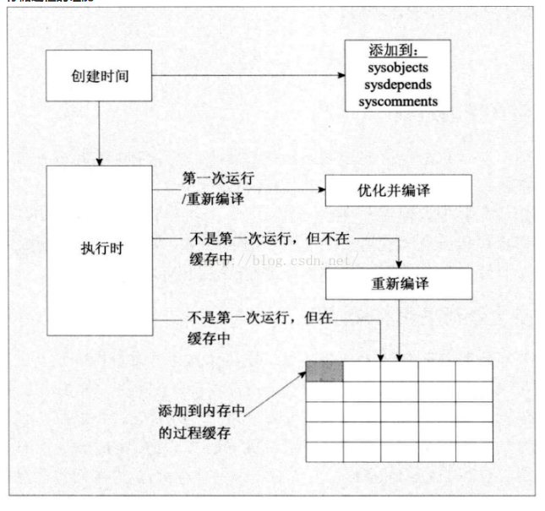

Slide 5
三、存储过程参数：默认值设置
格式：@parameter_name = default | NULL
示例：
create proc SpStockById
@Stock_Id nvarchar(50) = null -- 设置参数和默认值
as
if (@Stock_id is not null) -- 判断参数是否为空
select * from stock_JY where 代码 = @Stock_id
else
select * from stock_JY
go
执行该存储过程
exec SpStockById -- 使用默认值
exec SpStockById ‘600356' -- 使用参数
默认值参数：实现参数可选

Slide 6
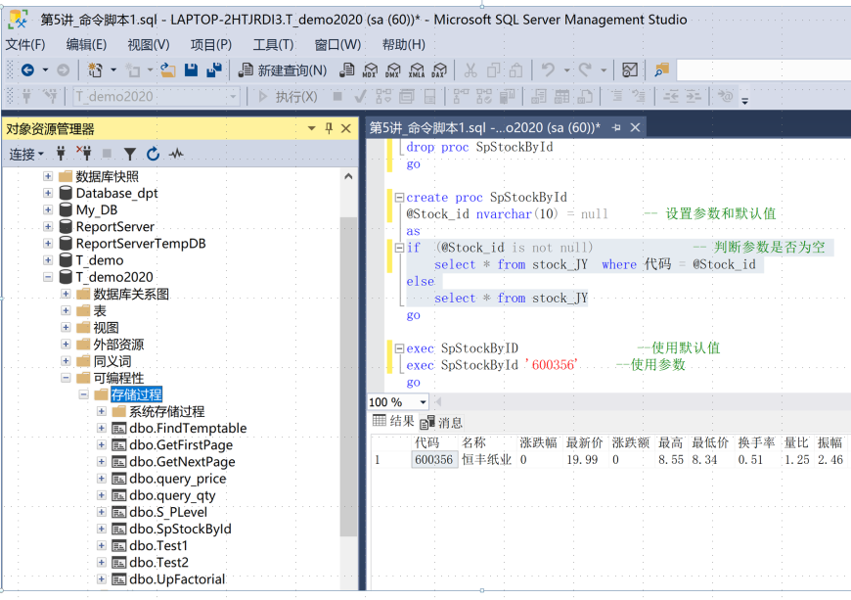

Slide 7
四、存储过程返回值：Return 参数(整型)
示例
create proc query_qty @s_id char(8)
as
declare @JY_qty int
select @JY_qty = Ceiling(成交量) from stock_JY
where 代码 = @s_id
return @JY_qty
执行该存储过程
declare @rtn_qty int
exec @rtn_qty = query_qty '600356'
print @rtn_qty
Return应用
指示存储过程的成功或者失败，甚至成功或失败的程度、属性
事实上，不提供返回值时，SQLServer会在存储过程完成时自动返回0值

Slide 8
五、存储过程执行
示例：递归调用和阶乘计算
Create proc UpFactorial
@Value_In int, @Value_Out int OUTPUT -- 输入、输出参数
as
declare @D_In int, @D_Out int -- 传入、接收变量
if @Value_In > 1
begin
select @D_In = @Value_In - 1;
exec UpFactorial @D_In, @D_out OUTPUT -- 递归调用
select @Value_Out = @Value_In * @D_Out
end
else
select @Value_Out =1
print cast(@Value_In as varchar) +
' factorial is '+ cast(@Value_Out as varchar);
Return

Slide 9
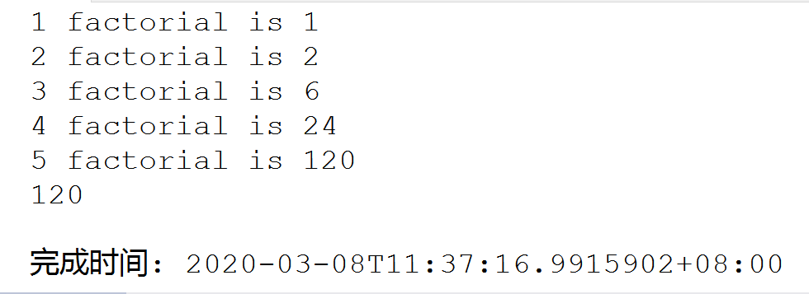
示例：递归调用和阶乘计算(续)
执行脚本
declare @WorkingOut int
exec UpFactorial 5, @WorkingOut OUTPUT
print @WorkingOu
运行结果
实验练习：用递归调用计算 C=m!/n!(m-n)!

Slide 10
5.2 临时表和表变量
一、临时表的创建与使用
创建临时表方法一：
create table #临时表名 ( 字段1 约束条件, 字段2 约束条件, .....)
create table ##临时表名 ( 字段1 约束条件, 字段2 约束条件, .....)
创建临时表方法二：
select * into #临时表名 from ……. select * into ##临时表名 from …….
说明：#代表本地临时表，##代表全局临时表

Slide 11
5.2 临时表和表变量
一、临时表的创建与使用
查询临时表 select * from #临时表名; select * from ##临时表名;
删除临时表 drop table #临时表名; drop table ##临时表名;

Slide 12
二、本地临时表
内部标识
多用户并发访问时，若存储过程或应用程序创建临时表，则 服务器必须区分不同用户创建的临时表。
tempdb.sysobjects 中的临时表，全名为：临时表名称+数字后缀
作用域：当前会话。若本地临时表由存储过程A创建，则A调用的存储过程也可引用该表，但调用A的进程不行。
删除
使用DROP TABLE 显式删除
本地临时表在当前会话结束，退出作用域时自动删除。例如：存储过程结束时，它创建的本地临时表将自动被删除
外键约束：临时表既不能做参照关系，也不能做被参照关系

Slide 13
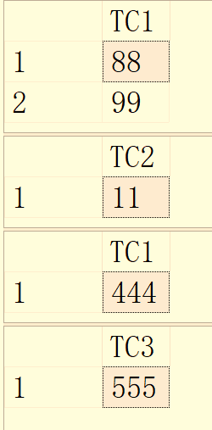
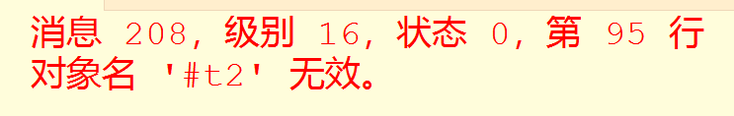
Create Procedure Test1
AS
Create table #t1 (TC1 int PRIMARY KEY)
Insert into #t1 values (99)
Exec Test2
观察 #t1 的作用域
Create Procedure Test2
AS
Insert into #t1 values (88)
Create table #t2 (TC2 int PRIMARY KEY)
Insert into #t2 values (11)
SELECT * from #t1
SELECT * from #t2
Create table #t3 (TC3 int PRIMARY KEY)
Insert into #t3 values (555)
Create table #t1 (TC1 int PRIMARY KEY)
Insert into #t1 values (444)
Exec Test1
Select * from #t1
Select * from #t3
Select * from #t2

Slide 14
三、全局临时表
命名：表名以 ## 开头，创建后对任何用户都是可见的
删除
使用 Drop Table 命令，显示删除全局临时表
创建全局临时表的连接断开时，若没有显式删除它，则新任务不能再引用它们，所有旧任务在停止引用后（当前语句一执行完，任务与表之间的关联即被除去），全局临时表随即被删除
例如：你创建全局临时表 ##employees 后，所有用户均可操作该表。你断开连接时，若没有其他用户正在使用##employees，则##employees将被自动删除

Slide 15
应用示例：防止用户重复登录
方法一：建立基本表，记录用户登陆状态
用户表中添加一个字段，登录后写1，退出后改写为0
用户登录时检查，这个字段是0，可以登录
问题：用户登录过程中突然断电，那么表中写入的是1，该用户以后都不能登录。
方法二：使用全局临时表，记录用户登陆状态
为每个登录用户建立全局临时表，存储其登陆信息
用户登录时检查是否存在对应的全局临时表，如果存在，则提醒此账号已经登录；若不存在，则登录成功并创建临时表
优点：用户断开与SQL Server的连接时，临时表被系统自动收回；用户下次登录时，会再次建立一个临时表，且可登录成功！

Slide 16
Create proc FindTemptable
@View_userID varchar(20), --输入参数：操作员账号
@outResult int out --输出参数（0没有登录，1已经登录）
as
declare @View_sql varchar(100)
if object_id ('tempdb.dbo.##' + @View_userID) is null
begin
set @View_sql = 'create table ##' + @View_userid + ' (userid char(20)) '
exec(@View_sql)
set @View_sql = 'insert into ' + '##'+@View_userID + ' values (1)'
exec(@View_sql)
set @outResult =0
print '可以登陆'
end
else
begin
set @outResult =1
print '已经登陆'
end
Return
寻找以用户号命名的全局临时表
若没有，则@outresult=0，创建临时表
如有，则@outresult=1， 提示已经登录
应用程序中：用户连接时，执行存储过程，并接收输出参数@outresult。若为1，则提示”对不起，此工号正被使用！”

Slide 17
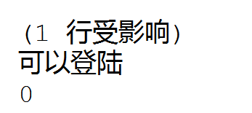
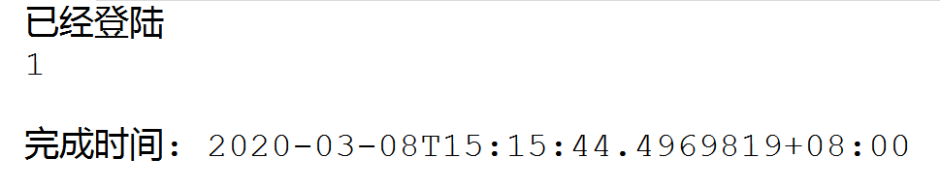
对比两次运行结果
declare @dl_state int
exec FindTemptable 'stu1', @dl_state output
print @dl_state
go
declare @dl_state int
exec FindTemptable 'stu1', @dl_state output
print @dl_state
go

Slide 18
5.2 临时表和表变量
四、表变量
定义
DECLARE @tb1 Table ( id int, Name varchar(20), Age int)
使用
INSERT INTO @tb1 VALUES(1, '刘**', 22)
SELECT * FROM @tb1
说明
作用域：当前批处理（但不在该批处理调用的存储过程和函数中)，表变量在批处理结束后将自动被清除
不属于数据库的持久部分，所以事务回滚不会影响表变量
在重编译、锁、日志方面占用资源较少

Slide 19
表变量不支持的事项
是变量，但不能赋值给另一个变量
表变量中的check约束、默认值、计算列不能引用自定义函数
不能为其中的约束命名
不能Truncate表变量
TRUNCATE TABLE ：释放表的数据页来删除记录，只在事务日志中记录页的释放。可用来删除全部行，比 DELETE 速度快，占用的系统资源和日志资源少。
DELETE 语句：在日志中删除的每行都记录一项
不能向标识列中插入显式值
不支持SET IDENTITY_INSERT ON

Slide 20
五、临时表和表变量比较
存放位置
临时表：缺省放在硬盘 (tempdb数据库)
表变量：缺省放在内存
表结构
表变量声明时，需要知道表结构
临时表可直接使用 select * into #临时表名 from 。。。
例如：select * into #ttt1 from stock_JY
速度：表变量速度快，临时表相对较慢
数据量与速度
数据量较大时，使用表变量会把内存耗尽，并继续使用 TempDb空间（还是硬盘空间），同样增加 I/O开销，反而降低速度
临时表有 I/O 开销，但内存占用少。数据量大时，临时表比表变量有更好的性能

Slide 21
5.3 自定义函数（UDFs）
一、UDFs 作用和分类
1、与存储过程的区别
SQL语句内部可使用自定义函数，但不能直接使用存储过程
在CHECK 约束中，可以使用自定义函数
UDFs 能查询，但不能修改数据库（如修改或删除表中记录等）
当结果集需要通过递归等方法得到时，使用函数会比较灵活

Slide 22
一、UDFs的作用和分类
2、分类
标量值函数：用return 子句返回一个单值
表值函数：return 子句返回指定 TABLE
内联（内嵌）表值函数
用return子句，返回一个查询结果（元组集合）
相当于一个参数化的视图
多语句表值函数
Return子句，返回TABLE，可以定义列、列类型、列数据
是一种用代码构建结果集的函数

Slide 23
二、标量函数
1、创建
create function < function name >
（[ @parameter_name scalar_data_type [=default]
[, …n] ] ）
Returns scalar_data_type
[With encryption ∣ SchemaBinding]
[AS]
begin
function_body
Return scalar_expression
end
绑定其引用的数据库对象，函数存在时，禁止它们被删除
函数信息加密存储在系统表中，防止被复制
函数返回值

Slide 24
函数创建示例
函数输入：股票名称 函数输出：股票代码
create function stock_code (@stock_name char(20))
returns varchar(10)
as
begin
declare @stock_code varchar(10)
select @stock_code = 代码 from stock_JY
where 名称 = @stock_name
return @stock_code
End
GO

Slide 25
2、调用：能够使用表达式的地方，就可以使用标量函数
在select中调用自定义函数
select * from stock_JY where 代码 = dbo.stock_code('恒丰纸业')
为局部变量赋值
declare @s_code1 varchar(10),
@s_code2 varchar(10)
Set @s_code1 = dbo.stock_code('恒丰纸业')
set @s_code2 = dbo.stock_code('东方电子')
select '恒丰纸业' 股票名称, @s_code1 股票代码
select '东方电子' 股票名称, @s_code2 股票代码

Slide 26
三、内联表值函数：返回表不附带属性列表
1、创建
内联表值函数没有由BEGIN-END 括起来的函数体，返回结果由RETURN 子句的SELECT 命令给出
select-stamt：单个SELECT 语句，指出要返回的元组集合
其余参数与标量函数相同
create function < function name >
（[ @parameter_name scalar_data_type [=default]
[, …n] ] )
Returns Table
[With encryption ∣ SchemaBinding]
[AS]
Return [ select-stamt [ ] ]

Slide 27
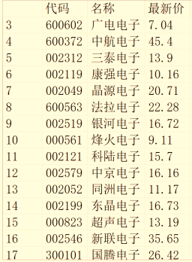
2、调用：可用于select 查询中
create function TabDmess(@stock_name varchar(50))
returns table
as
return (select 代码, 名称, 最新价 from stock_JY
where 名称 like '%' + @stock_name+'%')
Go
select * from TabDmess('电子')
Go

Slide 28
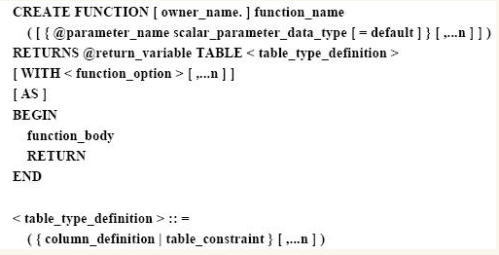
四、多语句表值函数：返回特定结构和数据的表
@return_variable ：一个表变量，用于存储和累积返回表中的数据行，其余参数与用户自定义标量函数相同

Slide 29
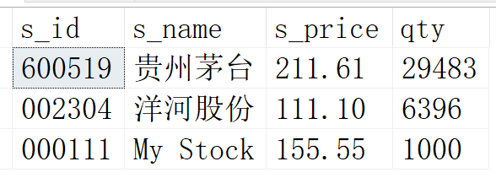
多语句表值函数：示例
create function StockCJ(@Lmt_P money)
returns @StockMess table (s_id char(6), s_name char(20),
s_price money, qty int)
as
begin
insert into @StockMess
select stock_JY.代码, 名称, 最新价, 成交量
from stock_JY where 最新价 > @Lmt_P
insert into @StockMess
values ('000111', 'My Stock', '155.55', '1000')
return
end
go
select * from StockCJ(100)

Slide 30
五、UDFs注意事项
1、对于标量函数
create后的返回，单词是returns，其后跟的不是变量，而是返回值类型，如：int，char等。
在begin/end语句块中，是return。
2、内联表值函数
只能返回table，所以returns后面一定是TABLE
AS后没有begin/end，只有一个return语句来返回特定的记录。
3、多语句表值函数
returns后面定义返回表（表变量 关键字TABLE 表结构）
begin/end语句块中，将要返回的结果insert到returns后面的表变量
最后只需写return，其后不跟任何变量

Slide 31
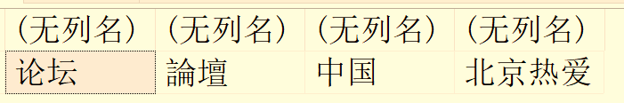
六、UDFs应用举例
1、提取中文字符
存储Unicode字符
create function fun_getCN(@str nvarchar(1000))
returns nvarchar(1000)
as
begin
declare @word nchar(1), @CN nvarchar(1000) --@str存储原始字符串
set @CN = ''
while len(@str) > 0
begin
set @word = left(@str,1)
if unicode(@word) between 19968 and 19968 + 20901
set @CN = @CN + @word --@CN存储返回的中文字符串
set @str = right(@str, len(@str) - 1)
end
return @CN
end
go
基本汉字：共20902个
4E00（19968）— 9FA5（40869）
select dbo.fun_getCN('ASKG论as坛KDL'), dbo.fun_getCN('ASDKG論y壇KDL'),
dbo.fun_getCN('AS中DK国DL'), dbo.fun_getCN('ASKG北京ll34热爱aKDL')

Slide 32
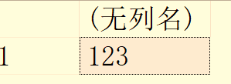
2、提取数字
create function get_number(@s varchar(100))
returns varchar(100)
as
begin
while patindex('%[^0-9]%', @S) > 0
set @s=stuff(@S, patindex('%[^0-9]%', @s), 1, '')
return @S
end
Go
select DBO.GET_NUMBER('练习A1B2C3ABC')
PatIndex ('%pattern%' , expression )，返回某模式在表达式中的起始位置
stuff(表达式, 开始位置,长度,替代字符串)
实验练习：提取字符串中的英文字符

Slide 33
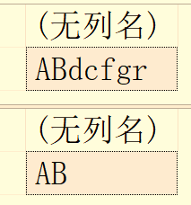
3、过滤重复字符
CREATE FUNCTION DBO.DISTINCT_STR2(@S varchar(8000))
RETURNS VARCHAR(100)
AS
BEGIN
IF @S is NULL Return NULL
Declare @New Varchar(50)
While Len(@S)>0
BEGIN
SET @New=ISNULL(@New, '') + LEFT(@S,1)
SET @S=Replace(@S, LEFT(@S, 1), '')
END
RETURN @NEW
END
GO
isnull(value1,value2)
1、如果value1不为null，返回value1
2、如果value1为null，返回vaule2
将@S中的指定字符串替换为新字符串
SELECT DBO.DISTINCT_STR2('ABabdcCDfgrabcbABCacdf')
SELECT DBO.DISTINCT_STR2('ABabABab')
不区分大小写

Slide 34
5.4 游标的应用
一、创建和使用游标
1、步骤
创建游标：DECLARE <cursor_name> CURSOR
打开游标：OPEN <cursor_name>
访问行数据：FETCH <cursor_name> into <变量列表>
关闭游标：CLOSE <cursor_name>
释放游标：Deallocate <cursor_name>

Slide 35
一、创建和使用游标
2、游标的作用
定位到结果集中的某一行
对当前位置的数据进行读写
对结果集每行数据单独操作，而不是全部执行相同的操作
面向集合的数据库管理系统和面向行的程序设计之间的桥梁
3、缺点
速度慢、吃掉更多内存
降低并发性、锁定资源
代码行增加

Slide 36
5.4 游标的应用
二、游标类型
1、移动方向
FORWARD_ONLY：向前推进
SCROLL：前后任意移动
2、与底层表关系
Static：数据集副本存入tempdb，底层表更改不影响游标内容
Dynamic：底层数据更改时，游标数据随之改变
KEYSET：介于Static和Dynamic之间。将结果集主键存入tempdb，行更新或删除时，@@FETCH_STATUS=-2, 但无法探测新行
FAST_FORWARD：根据情况选择采用动态计划还是静态计划

Slide 37
5.4 游标的应用
二、游标类型
3、游标内数据更新
READ_ONLY：只能读取游标内数据，不能通过游标更新它们
SCROLL_LOCKS：将读入游标的所有数据锁定，确保更新成功
OPTIMISTIC：不锁定任何数据，通过游标更新数据时，若底层表被更新，则游标内数据更新不成功；否则更新游标内数据。

Slide 38
三、游标使用建议
游标常比集合方法慢2-3倍，大数据情况下，这个比例还会增加
游标是无奈之下的选择，而不是首选
用完之后一定要关闭和释放
尽量不要在大量数据上定义游标
尽量不要在游标上更新数据
尽量使用FAST_FORWARD游标，而不用Dynamic、KeySet
游标替代方案：
使用子查询、多个基于集合的查询来替代游标
通过临时表、表变量等方法来替代游标
把复杂逻辑嵌入到用户自定义函数中
将Case表达式嵌入查询中，实现分类处理

Slide 39
根据名字查询股票交易和价位；分三档价位，汇总股票个数和成交额
Create procedure S_PLevel @s_name varchar(20) As
Declare @s_id varchar(10), @price money, @cje money
Declare @AB_cje money, @CD_cje money, @E_cje money
Declare @AB_cnt int, @CD_cnt int, @E_cnt int
Declare @L_tb1 table (Lev_type varchar(20), s_id varchar(10),
price money, cje money, Lev_desc varchar(50))
Declare @L_tb2 table (Lev_type varchar(20), stock_cnt int, stock_cje money)
Declare s_cur cursor for
Select 代码, 最新价,成交额 from stock_JY where 名称 like '%' + @s_name + '%'
select @AB_cje=0, @CD_cje=0, @E_cje=0
select @AB_cnt=0, @CD_cnt=0, @E_cnt=0
Open s_cur
Fetch s_cur into @s_id, @price, @cje
While (@@fetch_status = 0)
Begin
if (@price >= 50)
begin
insert into @L_tb1 (Lev_type, s_id, price, cje, Lev_desc)
values ('AB', @s_id, @price,@cje, '高价位')
select @AB_cje = @AB_cje + @cje
select @AB_cnt = @AB_cnt + 1
end

Slide 40
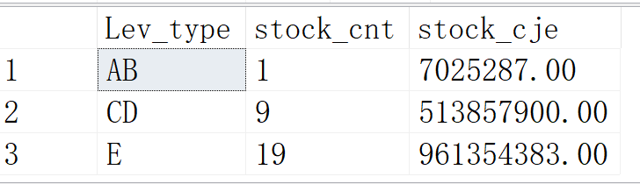
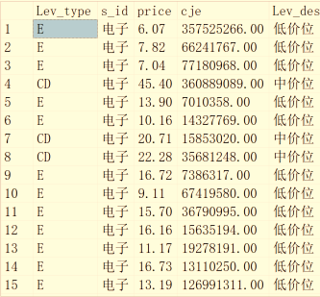
else if (@price >= 20)
begin
insert into @L_tb1 (Lev_type, s_id, price, cje, Lev_desc)
values ('CD', @s_name, @price, @cje, '中价位')
select @CD_cje = @CD_cje + @cje
select @CD_cnt = @CD_cnt + 1
end
else
begin
insert into @L_tb1 (Lev_type, s_id, price, cje, Lev_desc)
values ('E', @s_name, @price, @cje, '低价位')
select @E_cje = @E_cje + @cje
select @E_cnt = @E_cnt + 1
end
Fetch s_cur into @s_id, @price, @cje
end
Close s_cur
Deallocate s_cur
insert into @L_tb2 values ('AB', @AB_cnt, @AB_cje)
insert into @L_tb2 values ('CD', @CD_cnt, @CD_cje)
insert into @L_tb2 values ('E', @E_cnt, @E_cje)
select * from @L_tb2
select * from @L_tb1
return
exec S_PLevel '电子'

Slide 41
实验练习：改写S_PLevel
1、多个基于集合的查询
Insert into @L_tb1
select 。。。from where股票名称约束 and 价格约束
执行上述动作三次，处理不同价格范围的交易
对@L_tb1做分组统计（group by），并插入@L_tb2
2、用case语句消除游标
Insert into @L_tb1 (Lev_type, s_id, price, cje, Lev_desc)
select case 。。。。。 /*根据最新价，赋值Lev_type*/,
代码, 最新价, 成交额,
case 。。。。。 /*根据最新价, 赋值Lev_desc*/
from stock_JY where 股票名称约束
对@L_tb1做分组统计（group by），并插入@L_tb2
3、使用表值函数

Slide 42
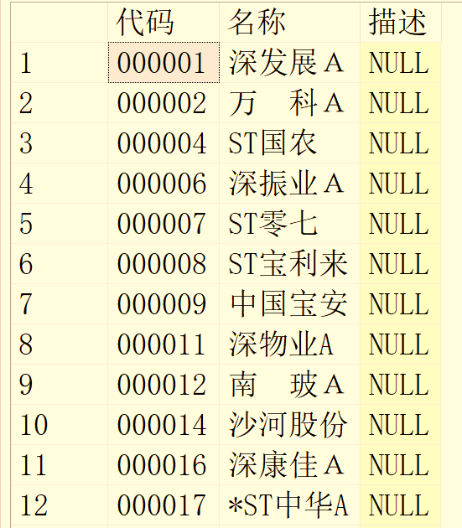
5.5 实验二数据准备
一、股票基本信息表
Create table stock (
代码 varchar(10) NOT NULL PRIMARY KEY,
名称 varchar(20) NOT NULL,
描述 ntext NULL)
go
insert into stock(代码, 名称)
select 代码, 名称 FROM stock_JY
go

Slide 43
二、股票交易信息表
CREATE TABLE stock_YJY(
交易流水 int Identity(1,1) NOT NULL PRIMARY KEY,
代码 varchar(10) NOT NULL,
最新价 money NULL,
最高价 money NULL,
最低价 money NULL,
最低价近似 money NULL,
成交量 int NULL,
成交额 money NULL,
交易日期 date NULL)
go

Slide 44
二、股票交易信息表
insert into stock_YJY (代码, 最新价, 最高价, 最低价,
成交量, 成交额, 交易日期)
select 代码, 最新价,最高, 最低价, 成交量, 成交额, '2020-01-01'
from stock_JY order by 代码
declare @ii int
select @ii = 1
while (@ii<= 100)
begin
insert into stock_YJY (代码, 最低价, 成交量, 交易日期)
select 代码, 最低价*(0.5+rand()), 成交量*(0.5+rand()),
DateAdd(day, @ii, '2020-01-01')
from stock_JY order by 代码
set @ii = @ii + 1
end
update stock_YJY set 最高价 = 最低价*(1+rand()),
最低价近似 = ceiling(最低价)
update stock_YJY set 最新价 = 最低价+(最高价-最低价)*rand(),
成交额 = 成交量*(最高价+最低价)/2
插入1天的
交易数据易
循环插入100天数据
日期数据：DateAdd
数值数据：Rand()随机波动

Slide 45
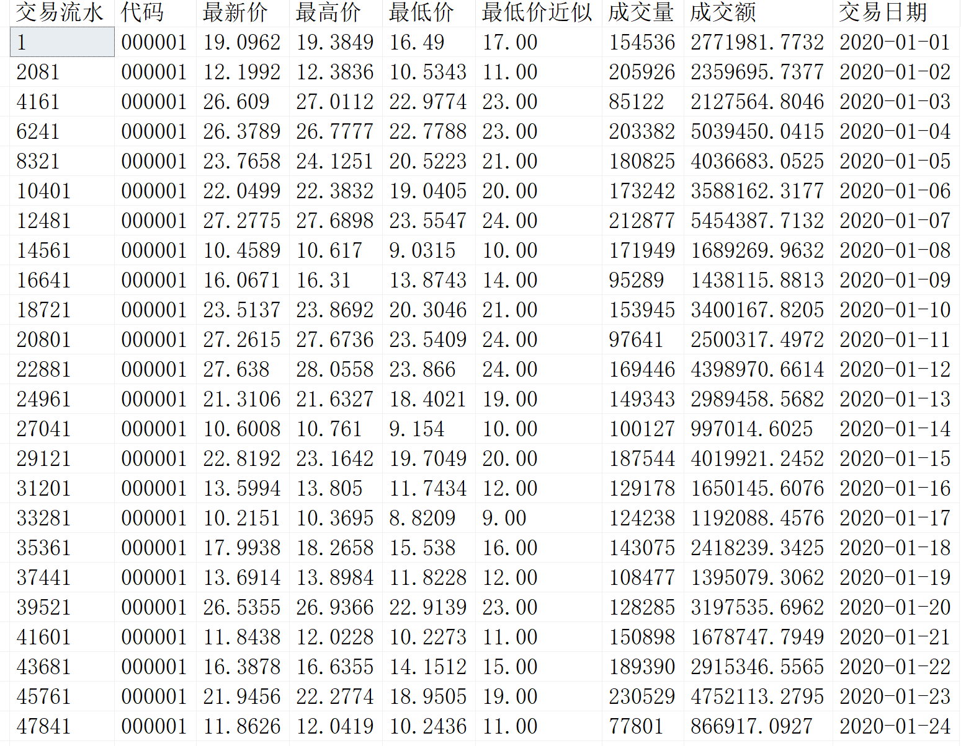
select * from stock_YJY order by 代码, 交易日期

Slide 46
本讲练习
任务1：设计游标替换策略，改写S_PLevel
使用多语句表值函数，生成查询结果
使用多个基于集合的查询，生成查询结果
使用Case表达式，生成查询结果
任务2：自定义函数练习
输入价格，返回价格水平描述：高、低、中
或者结合自己选题，定义实现某种计算的函数
任务3：自主完成本讲其他知识点的练习
备注：若本讲任务1-3是结合自己选题完成的，可并入下一讲的数据操纵实验报告二
任务4：结合自己的选题，完成数据操纵实验的数据准备

